Slide 1
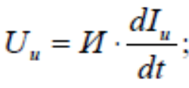

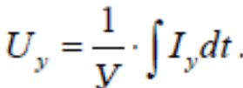
1
Лекция 6. Теоретические основы построения математических моделей в технике
1. Компонентные и топологические уравнения
Основные физические свойства технических объектов любой физической природы – инерционные, упругие и диссипативные. Они отображаются в динамических моделях соответственно инерционными, упругими и диссипативными элементами.
При моделировании будем рассматривать простые элементы, обладающие только одним физическим свойством.
Состояние простого элемента характеризуется одной потоковой переменной и одной потенциальной переменной. Зависимость между этими переменными называют компонентным уравнением, имеют следующий вид:
для инерционного элемента
для диссипативного элемента
для упругого элемента
И, Д, У – параметры инерционного, диссипативного и упругого элементов соответственно;
Курс лекций «Моделирование систем»

Slide 2


2
1. Компонентные и топологические уравнения
Для получения полной математической модели технической системы необходимо объединить все компонентные уравнения элементов в общую систему уравнений. Объединение осуществляется на основе физических законов, выражающих условия равновесия и непрерывности физических переменных. Уравнения этих законов называют топологическими уравнениями. Они описывают характер взаимодействия между простыми элементами, устанавливая соотношения между однотипными переменными. Условия равновесия записываются для потенциальных переменных:
а условия непрерывности – для потоковых переменных:
Форма компонентных и топологических уравнений одинакова для систем различной физической природы.
Топологическое уравнение для векторных переменных формулируется как равенство нулю геометрической суммы соответствующих координат, а для скалярных – равенство нулю алгебраической суммы этих координат.
Полная математическая модель технического объекта, составленная на основе компонентных уравнений, представляет собой систему обыкновенных дифференциальных уравнений.
Лекция 6. Теоретические основы построения математических моделей в технике

Slide 3
3
1. Механическая система
Сосредоточенные массы, отображаемые на динамических моделях механических систем, в силу позиционных связей могут совершать только простейшие виды движений – поступательное и вращательное.
Базисные переменные:
потоковые переменные – скорость v (м/с) и ω (рад/с);
потенциальные переменные – силы F (Н) и моменты M (Н×м).
Параметры элементов.
Параметром инерционного элемента при поступательном движении является масса m (кг), а при вращательном движении момент инерции J (кг×м²).
Параметр диссипативного элемента – коэффициент сопротивления μ, называемый также коэффициентом вязкого трения или коэффициентом демпфирования. При поступательном движении измеряется в Н×с/м, а при вращательном – в Н×м×с/рад.
Параметр упругого элемента – коэффициент жёсткости с, поступательном движении размерность Н/м, а при вращательном – Н×м/рад.
Лекция 6. Теоретические основы построения математических моделей в технике

Slide 4
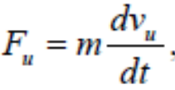
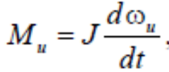



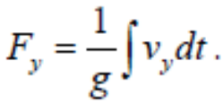
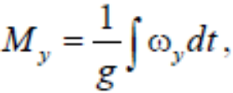
4
1. Механическая система
Компонентное уравнение инерционного элемента получают на основе второго закона Ньютона. Для поступательного и вращательного движения твердого тела уравнение имеет вид:
Математическое описание диссипативного элемента основано на использовании закона Стокса для вязкого трения. При поступательном и вращательном движении компонентное уравнение имеет вид:
Согласно закону Гука, сила упругости деформируемого механического элемента пропорциональна величине деформации:
где Δ = x₂ – x₁ - деформация элемента; c - жесткость элемента.
Выражая перемещение x через базовые переменные v или w, получаем следующие компонентные уравнения упругих элементов.
Лекция 6. Теоретические основы построения математических моделей в технике

Slide 5




5
1. Механическая система
Топологические уравнения.
Первое топологическое уравнение является уравнением равновесия, его выражает принцип Даламбера: геометрическая сумма всех сил приложенных к твердому телу, включая силу инерции, равна нулю:
Второе топологическое уравнение определяет условие непрерывности потоковых переменных. Оно выражает принцип сложения скоростей при сложном движении твердого тела: геометрическая сумма абсолютной, относительной и переносной скоростей равна нулю.
Количество составляемых топологических уравнений вида (4), (5) равно числу степеней свободы моделируемой системы.
Лекция 6. Теоретические основы построения математических моделей в технике

Slide 6
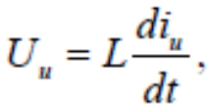

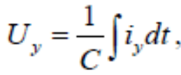
6
2. Электрическая система
В электрической системе потоковыми переменными являются токи I (А), а потенциальными переменными – напряжения или потенциалы U (В). Инерционными свойствами обладают катушки индуктивности.
Компонентные уравнения инерционного элемента
где L – индуктивность (Гн).
Диссипативный элемент – резистор. Его компонентное уравнение получают на основе закона Ома:
где R – сопротивление (Ом).
Упругими свойствами характеризуется конденсатор. Компонентное уравнение упругого элемента:
где С – электрическая ёмкость (Ф).
Лекция 6. Теоретические основы построения математических моделей в технике

Slide 7
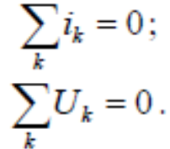
7
2. Электрическая система
Особенностью электрической системы, отличающей её от механической системы, является то, что соединение элементов в электрических схемах образует структуру, в которой легко различаются ветви и узлы. Причем ветви представляют собой двухполюсные элементы – резисторы, конденсаторы, катушки индуктивности, источники энергии и др.
В этом случае топологические уравнения получают на основе законов Кирхгофа:
Уравнение (6) выражает первый закон Кирхгофа. Оно записывается для узлов электрической схемы и формулируется так: алгебраическая сумма токов для любого узла электрической схемы равна нулю. Так как ток – потоковая переменная, то первый закон Кирхгофа описывает баланс потоков в узле.
Уравнение (7) выражает второй закон Кирхгофа. Оно составляется для замкнутых контуров электрической схемы.
Лекция 6. Теоретические основы построения математических моделей в технике

Slide 8
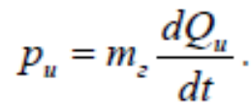

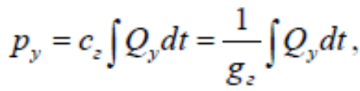
8
3. Гидравлическая система
В гидравлической системе потоковыми переменными являются расходы Q (м³/с), а потенциальными переменными – давления p (Н/м² или Па).
Компонентным уравнением инерционного элемента является уравнение Эйлера:
где m_{г} - коэффициент массы (кг/м⁴); Q - расход жидкости в трубопроводе.
Компонентным уравнением диссипативного элемента является уравнение Навье - Стокса:
где m_{г} - коэффициент гидравлического сопротивления (Н×с/м⁵).
Упругие свойства жидкости учитывает уравнение Гука:
где c_{г} - коэффициент гидравлической жесткости (Н/м⁵); 1/g_{г} = c - коэффициент гидравлической податливости (м⁵/Н); Q_{у} – изменение расхода, обусловленное сжимаемостью жидкости.
Лекция 6. Теоретические основы построения математических моделей в технике

Slide 9
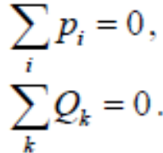
9
3. Гидравлическая система
Переменные p_{и}, p_{у}, p_{д} представляют собой внутренние потенциалы исследуемой гидравлической системы, характеризующие взаимодействие выделенных дискретных элементов и определяющие потери давления источника на преодоление сил инерции жидкости и сообщения ей кинетической энергии, на деформацию жидкости и изменение её потенциальной энергии, на преодоление сил внутреннего трения жидкости.
Коэффициенты m_{г}, c_{г} и m_{г} - являются параметрами, соответственно, инерционных, упругих и диссипативных элементов гидравлической системы.
Топологические уравнения имеют вид:
Первое уравнение выражает условие равновесия потенциалов, действующих на сосредоточенные массы, а второе – условие непрерывности потоков жидкости.
Лекция 6. Теоретические основы построения математических моделей в технике

Slide 10
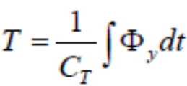
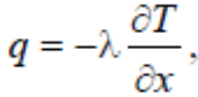

10
4. Тепловая система
В тепловой системе потенциальной переменной является температура Т (К), а потоковой переменной – тепловой поток Ф (Вт или Дж/с).
Компонентным уравнением упругого элемента тепловой системы:
где C_{T} - теплоемкость дискретного элемента (Дж/°К).
Диссипативные свойства тепловой системы описываются уравнением Фурье
где q – плотность теплового потока (Дж/с×м²); λ – коэффициент теплопроводности, Дж/(с×м×К).
С учетом (12) получаем компонентное уравнение диссипативного элемента тепловой системы.
где μ_{T} - коэффициент теплового сопротивления дискретного элемента, (Дж/с×°К).
Инерционными свойствами тепловая система не обладает. Это следует из того, что падение температуры вдоль дискретного элемента не зависит от скорости изменения теплового потока, а зависит лишь от его абсолютной величины.
Лекция 6. Теоретические основы построения математических моделей в технике

Slide 11
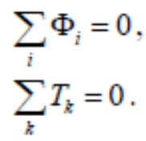
11
4. Тепловая система
Топологические уравнения имеют вид:
Первое уравнение выражает условие равновесия потенциалов на поверхностях контакта дискретных элементов. А второе – условие непрерывности функции температуры.
Лекция 6. Теоретические основы построения математических моделей в технике

Slide 12
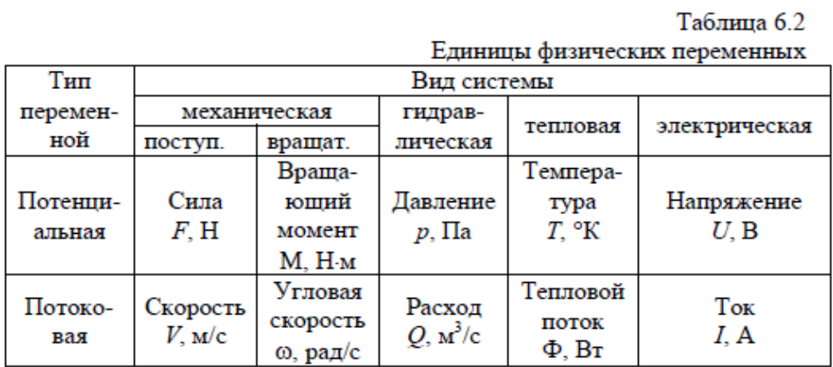
12
Обобщение
Сравнивая компонентные и топологические уравнения различных видов систем, легко обнаружить их динамические аналогии (таблица). В этом проявляется единство физических законов, применимых к разнообразным формам существования материи.
Лекция 6. Теоретические основы построения математических моделей в технике

Slide 13
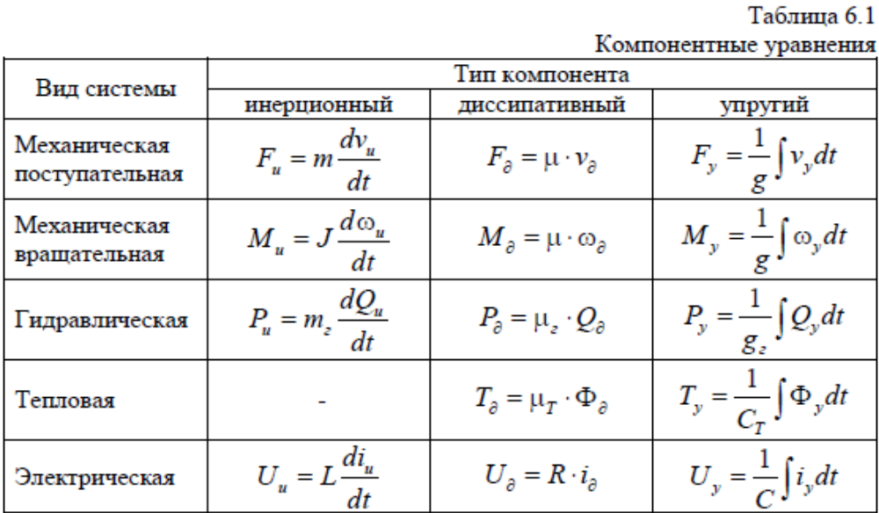
13
Обобщение
Лекция 6. Теоретические основы построения математических моделей в технике

Slide 14
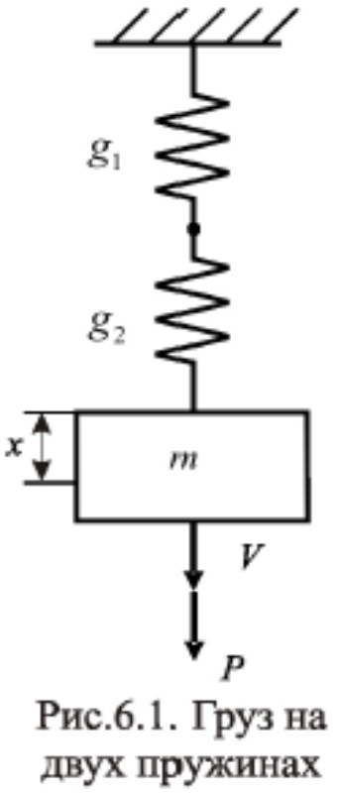
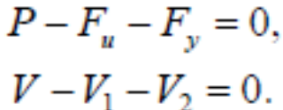

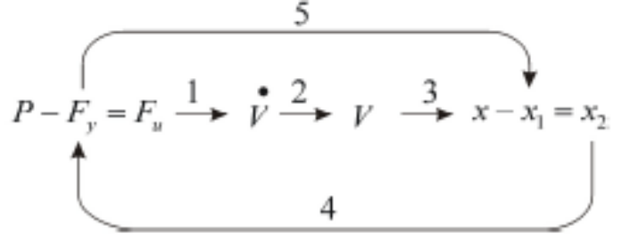
14
Примеры
Пример 1
Составить математическую модель груза массой m , подвешенного на двух пружинах с податливостями g₁=1/c₁ и g₂=1/c₂, где c₁ и c₂ - жесткости пружин (рис. 1).
В данном механизме скорости деформаций пружин V1 и V2 складываются. Усилие на обеих пружинах Fy одинаковое.
Уравнения Кирхгофа для этой схемы:
Проинтегрируем уравнение (6.2). В результате получаем уравнение
На основании уравнений Кирхгофа строим сеть связей
Лекция 6. Теоретические основы построения математических моделей в технике

Slide 15
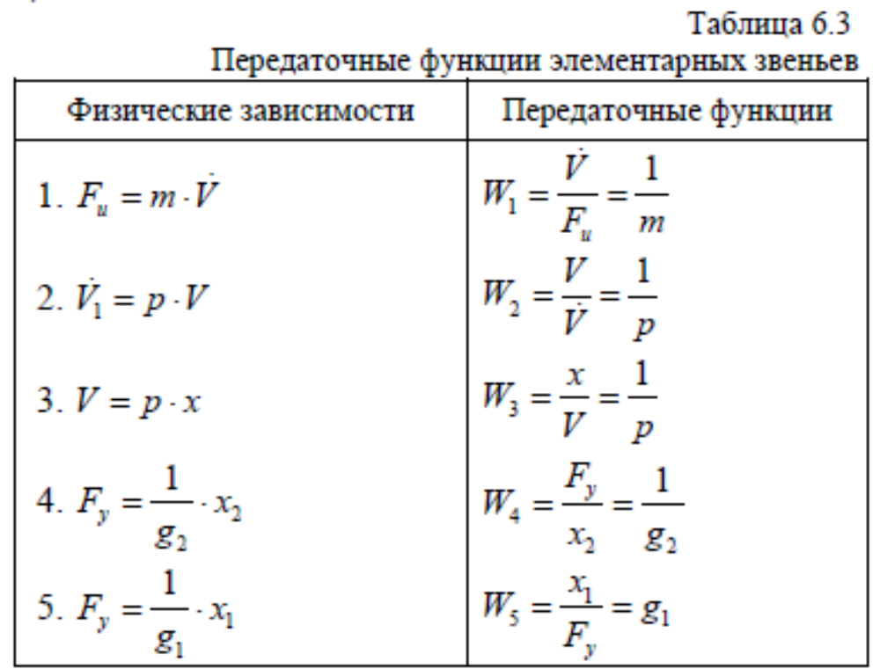
15
Примеры
Пример 1
Каждой ветви сети связей соответствует элементарное звено со своей передаточной функцией (табл. 6.3).
Лекция 6. Теоретические основы построения математических моделей в технике

Slide 16
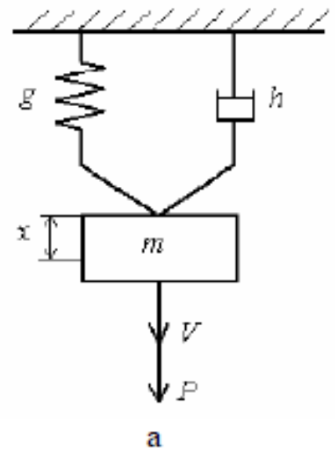

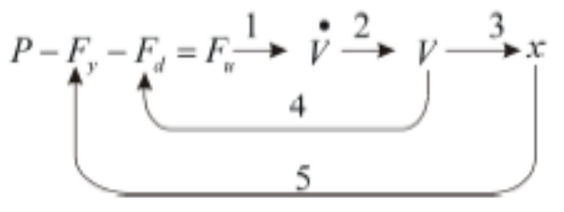
16
Примеры
Пример 2
Построить эквивалентную электрическую схему механического устройства (рис. 2).
В данном устройстве скорости деформаций пружины и демпфера одинаковы и равны скорости движения груза.
Уравнения Кирхгофа для этой схемы:
Построим сеть связей
Лекция 6. Теоретические основы построения математических моделей в технике

Slide 17
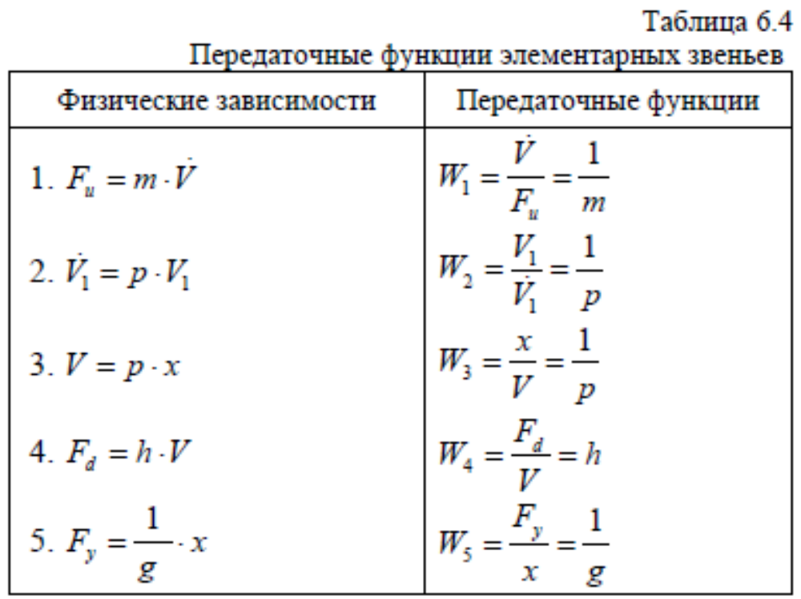
17
Примеры
Пример 2
Каждую ветвь сети связей представляем в виде передаточной функции элементарного звена (табл. 6.4).
Лекция 6. Теоретические основы построения математических моделей в технике

Slide 18
18
Контрольные вопросы
Элементы технических систем.
Компонентные и топологические уравнения.
Компонентные и топологические уравнения механической системы.
Компонентные и топологические уравнения электрической системы.
Компонентные и топологические уравнения гидравлической системы.
Компонентные и топологические уравнения тепловой системы.
Аналогия компонентных и топологических уравнений для различных систем.
Лекция 6. Теоретические основы построения математических моделей в технике

